Slide 1
Total - raport finansowy

Slide 2
1. Total jako całość

Slide 3
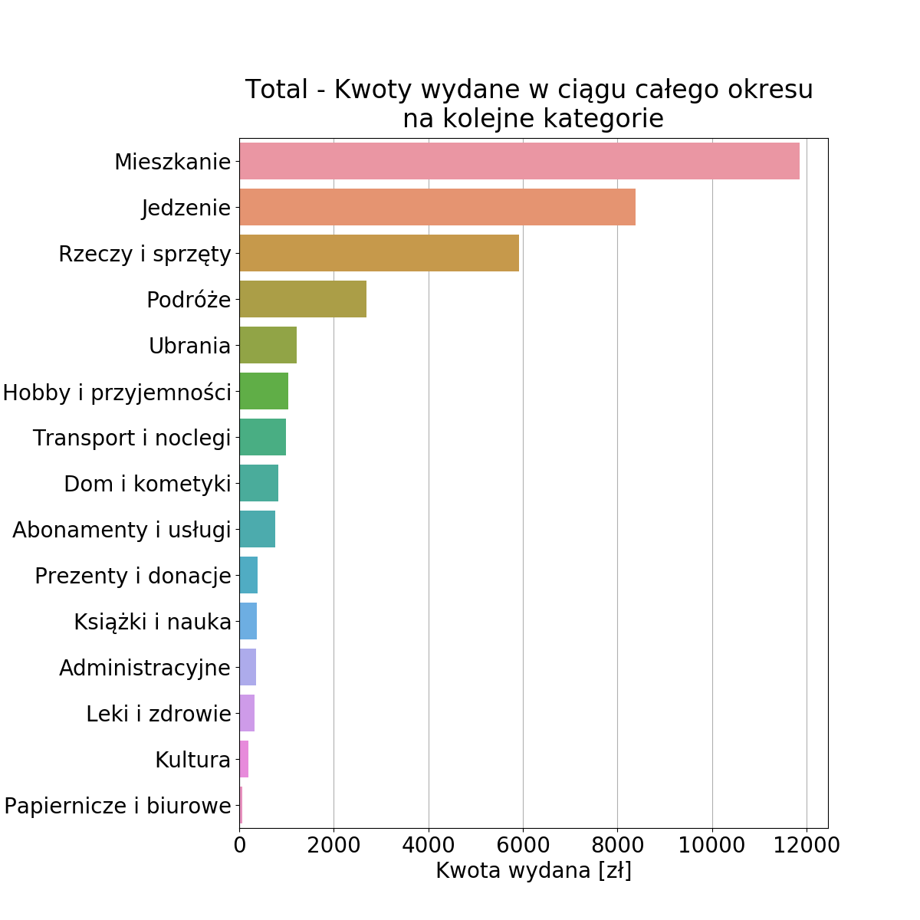

Slide 4
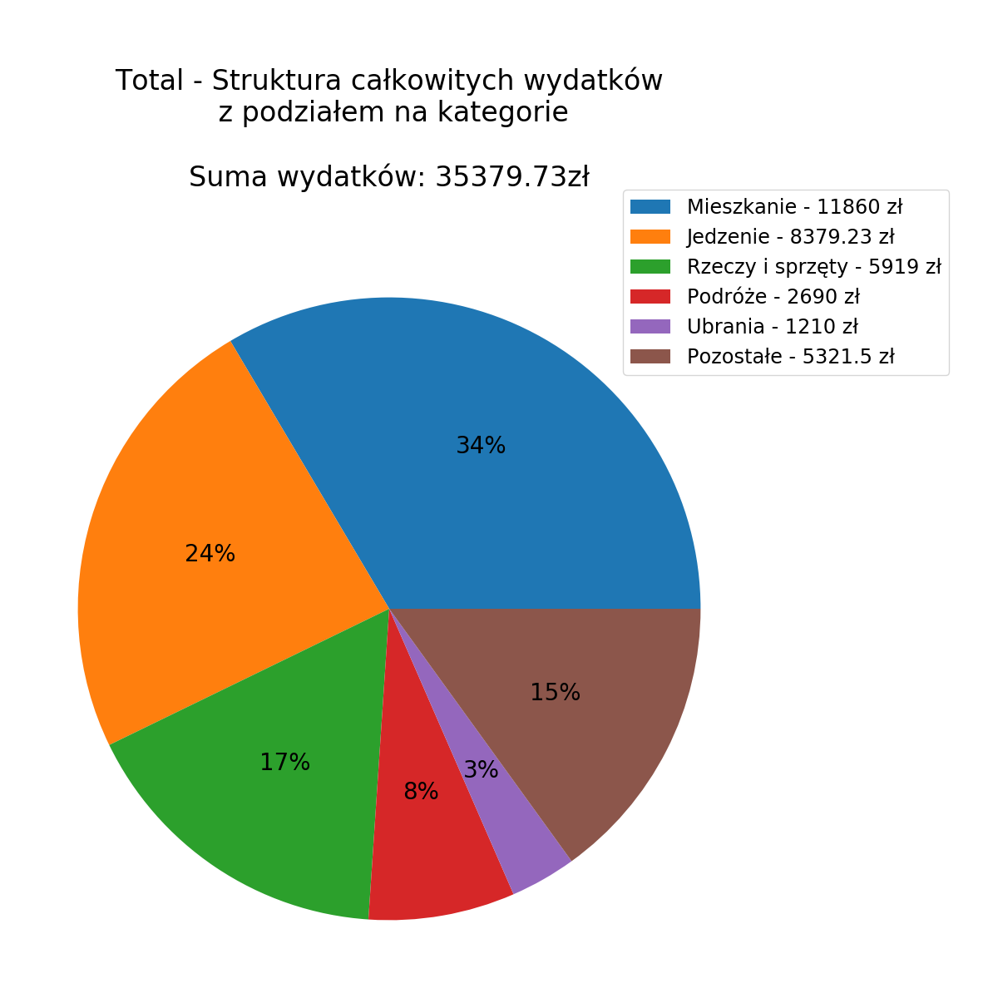

Slide 5
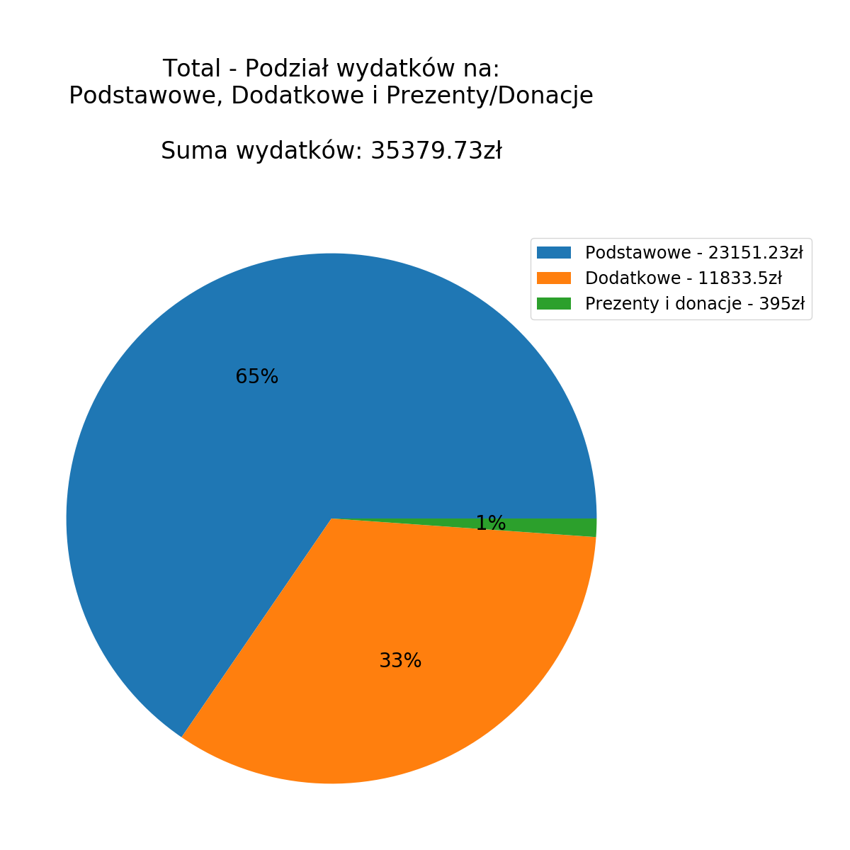

Slide 6
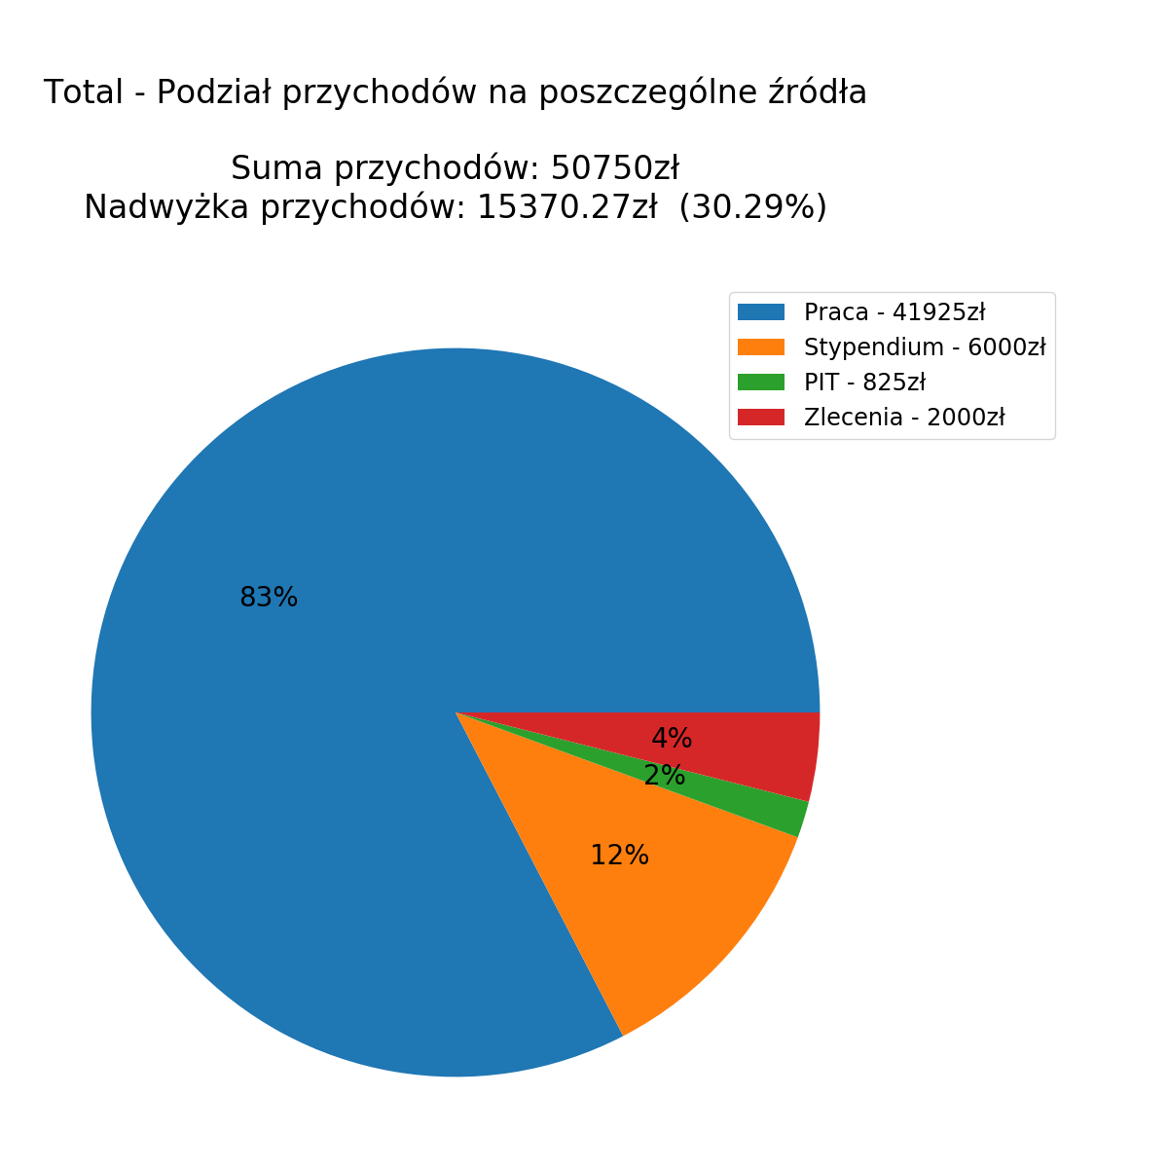

Slide 7
2. Uśredniony miesiąc

Slide 8


Slide 9
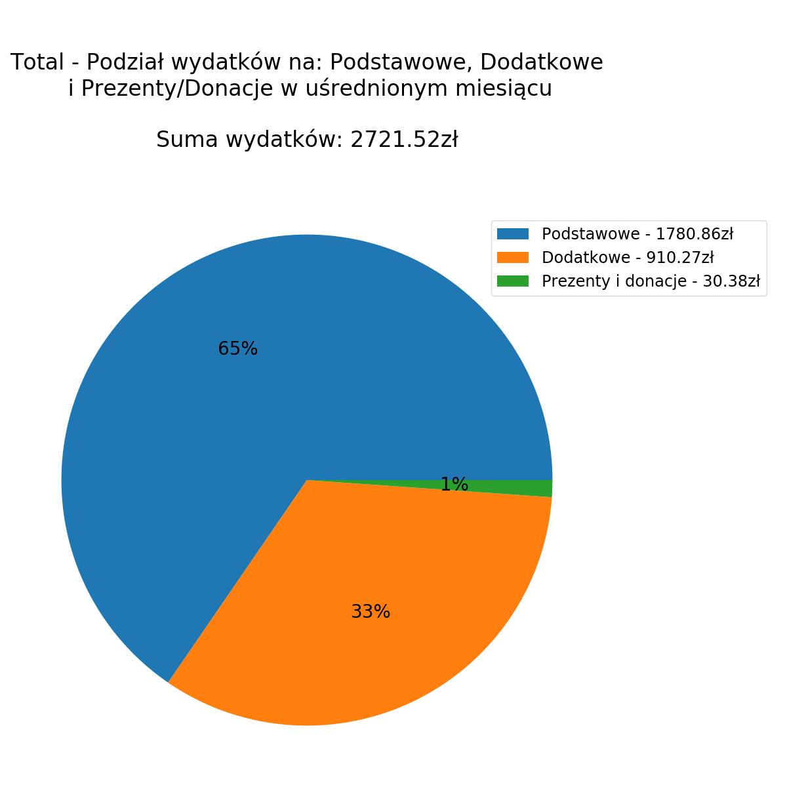

Slide 10


Slide 11
3. Total jako sekwencja miesięcy

Slide 12
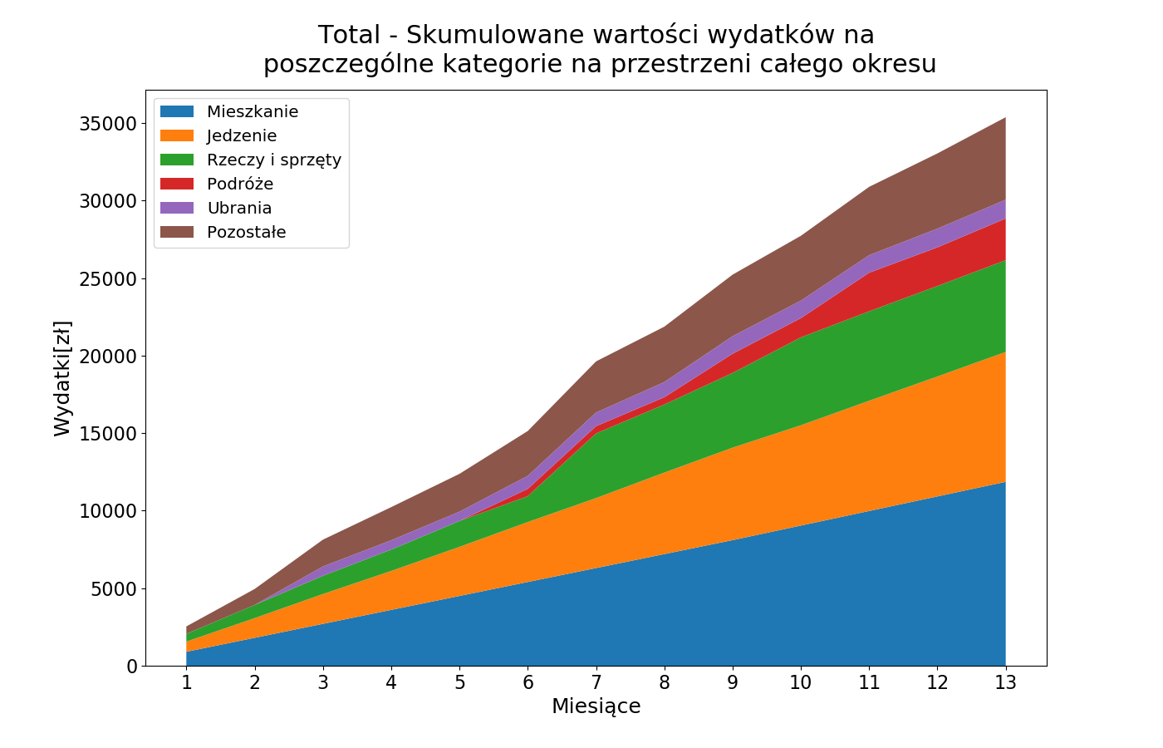

Slide 13
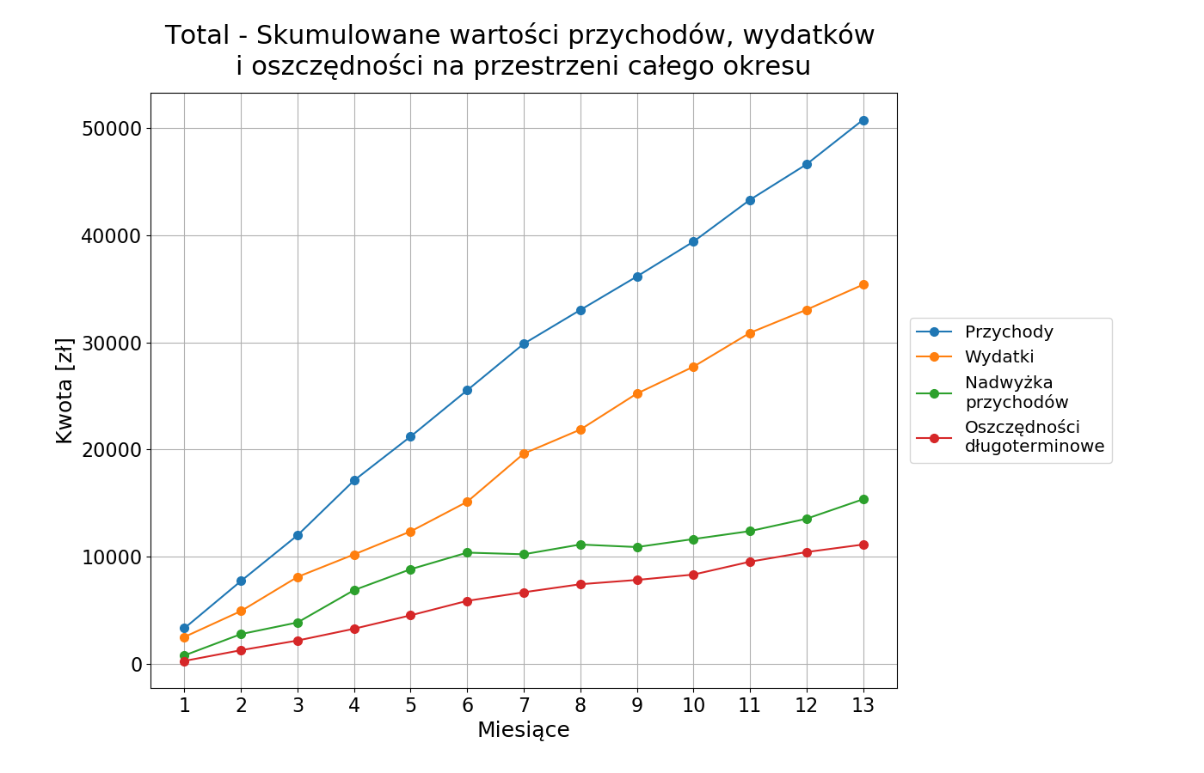

Slide 14
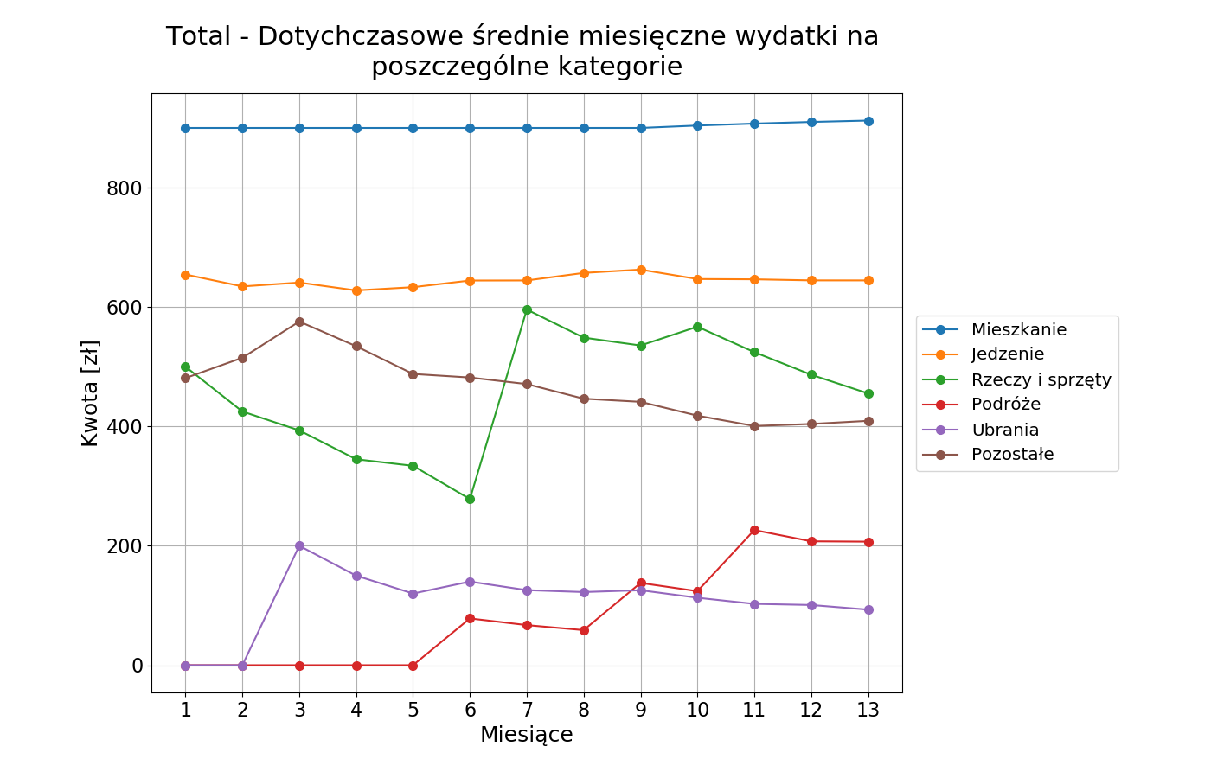

Slide 15
